Slide 1

KẾ HOẠCH TỔ CHỨC HOẠT ĐỘNG GIÁO DỤC
Lĩnh vực: Phát triển ngôn ngữ
Chủ đề: Gia đình
Đề tài: Truyện “Ba cô gái”
Đối tượng: Trẻ 5 – 6 tuổi
Thời gian: 30 - 35 phút

Slide 2

MỤC ĐÍCH
1. Kiến thức.
- Trẻ nhớ tên truyện “Ba cô gái”, tên các nhân vật trong truyện: Bà mẹ, cô cả, cô hai, cô út và Sóc con.
- Trẻ hiểu nội dung câu chuyện: Truyện kể về một bà mẹ sinh được ba cô con gái, bà hết lòng chăm sóc và thương yêu các con. Nhưng khi bà bị ốm chị cả và chị hai đã không về thăm mẹ ngay nên đã bị biến thành con rùa và con nhện, chỉ có chị út hiếu thảo về thăm mẹ ngay nên cô được mọi người yêu thương, các con quý mến
- Trẻ bước đầu biết bắt chước thể hiện lời nói, giọng điệu một số câu thoại đơn giản của nhân vật trong truyện.
2. Kỹ năng.
- Phát triển ngôn ngữ mạch lạc cho trẻ thông qua các hoạt động, trả lời câu hỏi, đàm thoại nội dung truyện “Ba cô gái”.
- Trẻ có kỹ năng chú ý lắng nghe và ghi nhớ diễn biến nội dung câu chuyện.
3. Thái độ.
- Trẻ chú ý nghe cô kể truyện và tích cực tham gia vào hoạt động.
- Giáo dục trẻ hiếu thảo, biết yêu thương, kính trọng ông bà, bố mẹ , biết quan tâm, chăm sóc, giúp đỡ bố mẹ và người thân khi bị ốm.

Slide 3

II. CHUẨN BỊ
1. Đồ dùng của cô:
- Máy tính, ti vi, loa.
- Video hình ảnh có ứng dụng trí tuệ nhân tạo AI minh họa nội dung câu chuyện “Ba cô gái”, (Bộ tranh kể chuyện dự phòng), que chỉ.
- Mô hình sân khấu rối, các nhân vật rối: Bà mẹ, cô chị cả, cô chị hai, cô út, Sóc con.
- Nhạc nền kể truyện “Ba cô gái”; nhạc bài hát “Người tôi yêu, tôi thương”; nhạc bài hát “Mẹ hãy nắm chặt tay con đi”.
2. Đồ dùng của trẻ:
- Trang phục gọn gàng.
- Chỗ ngồi phù hợp cho trẻ.

Slide 4
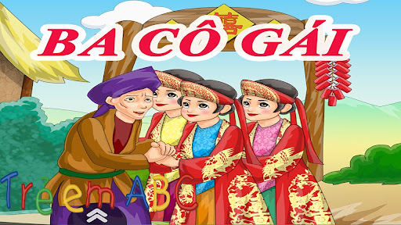

Slide 5
Ổn định tổ chức
- Cô giới thiệu khách dự.
- Để bắt đầu vào giờ học ngày hôm nay, cô mời các con hát và vận động với cô theo bài hát “Người tôi yêu, tôi thương” nhé.
- Cô trò chuyện với trẻ về những người trẻ thương yêu.
- Hôm nay, cô có một câu chuyện kể về một bà mẹ nghèo sinh được ba cô con gái. Để xem ba cô con gái trong câu chuyện có yêu thương mẹ của mình không. Cô xin mời các con nhẹ nhàng ngồi xuống để cùng lắng nghe câu chuyện này nhé.

Slide 6

2. Nội dung chính
Hoạt động 1: Kể chuyện cho trẻ nghe
- Cô kể lần 1 không tranh.
- Cô vừa kể cho chúng mình nghe câu truyện gì?
- Cô kể lần 2 kết hợp tranh minh họa.

Slide 8
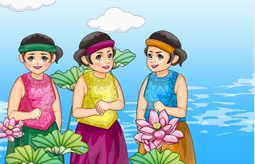
Ngày xưa, có một người đàn bà nghèo sinh được ba cô con gái. Bà rất yêu thương các con, bà lo cho các con từng li từng tí. Nhà nghèo, bà phải làm lụng vất vả để nuôi các con nhưng bà không hề phàn nàn.
Được mẹ yêu thương chăm sóc, ba cô con gái lớn nhanh như thổi. Cả ba đều đẹp như trăng rằm. Thế rồi lần lượt hết cô này đến cô khác di lấy chồng, bà mẹ ở nhà một mình.

Slide 9
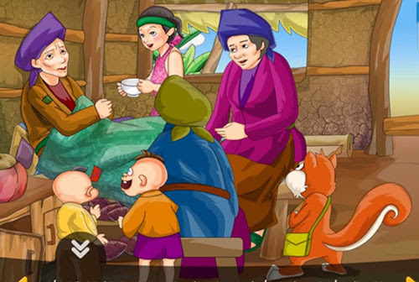
Năm tháng trôi qua, bà mẹ tuổi mỗi ngày một già, sức mỗi ngày một yếu. Một hôm, bà thấy trong người mệt mỏi, bà biết mình không sống được bao lâu nữa, bà nhớ các con nhưng cả ba cô gái đều ở xa quá nên bà không thể đến thăm các con được. Bà liền nhớ Sóc con đưa thư cho ba cô gái, bà dặn Sóc:
- Sóc khôn ngoan, Sóc hãy nói với các con ta là ta đang ốm và báo chúng về ngay thăm ta Sóc nhé!

Slide 10
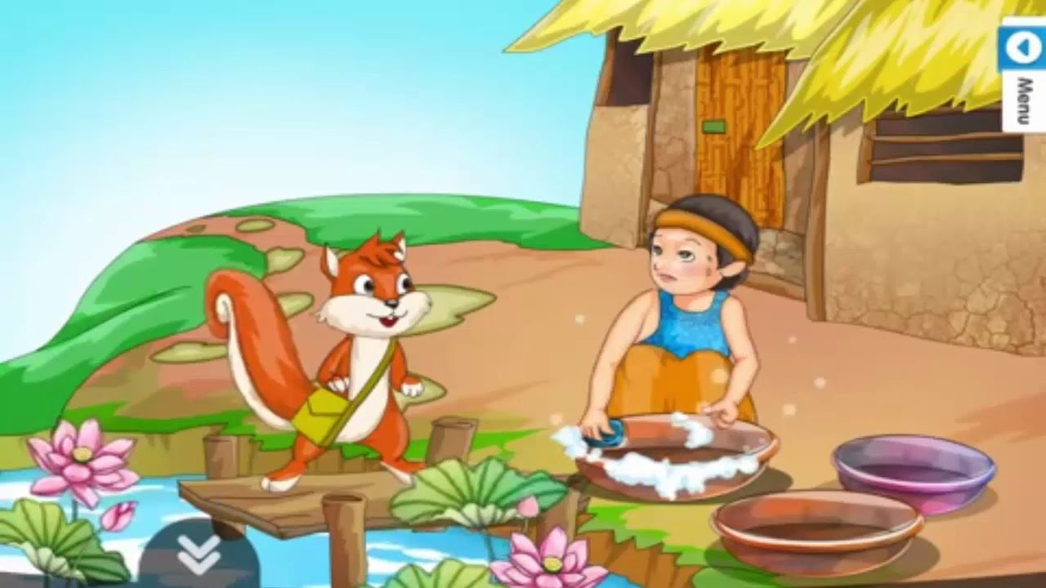
Sóc con vâng lời mang thư đi. Sóc đi ròng rã một ngày một đêm đến nhà cô chị cả, cô chị cả đang cọ chậu. Sóc con đưa thư cho cô và nói:
- Chị cả ơi! Mẹ chị đang ốm đấy, mẹ chị muốn gặp chị. Chị hãy về ngay cho mẹ chị gặp.
Nghe Sóc nói, cô cả đáp:
- Thật á Sóc? Mẹ chị đang ốm à? Ôi! Chị buồn quá! Chị thương mẹ chị quá! Chị cũng muốn về thăm mẹ chị ngay, nhưng chị còn phải cọ xong mấy cái chậu này đã.
Nghe chị cả nói xong, Sóc con giận dữ:
Thương mẹ, thương mẹ mà lại còn cọ chậu rồi mới đi thăm mẹ. Thôi cứ ở nhà mà cọ chậu.
Ngay lúc đó cô gái ngã lăn ra đất, biến thành một con rùa to bò ra khỏi nhà đi mãi.

Slide 11
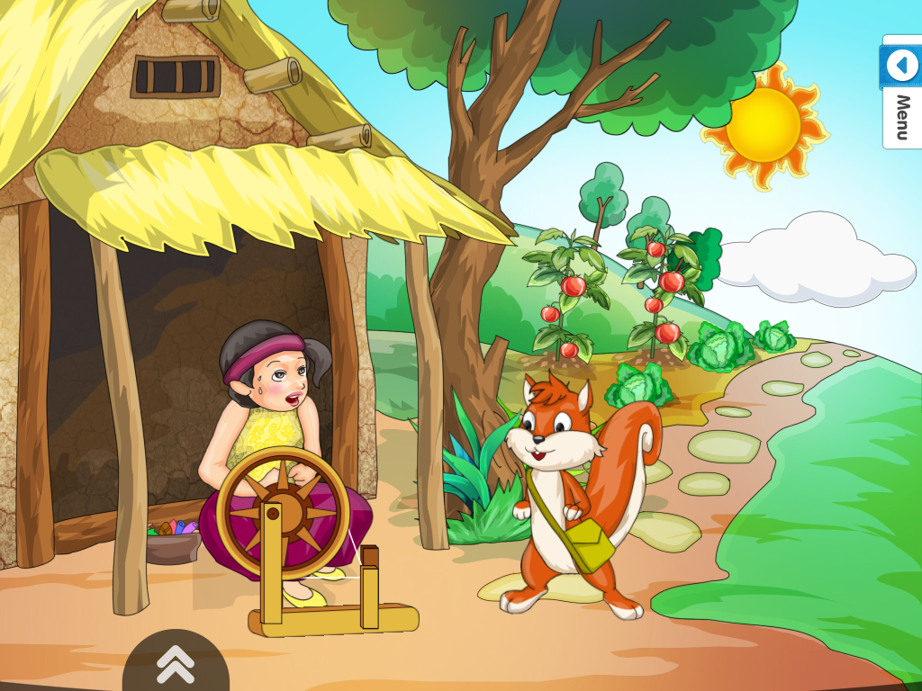
Sóc con lại đi đến nhà cô gái thứ hai. Phải mất ròng rã một ngày, một đêm nữa thì Sóc đến được nhà cô hai. Cô hai đang xe chỉ. Sóc con đưa thư rồi nói với cô hai:
- Chị hai ơi! Mẹ chị đang ốm đấy, mẹ chị muốn gặp chị. Chị hãy đến gặp mẹ đi.
Nghe Sóc con nói, cô hai đáp:
- Thật ư Sóc? Mẹ chị đang ốm à? Ôi! Chị thương mẹ chị quá! Chị muốn về thăm mẹ yêu quý của chị ngay, nhưng chị còn bận xe cho xong chỗ chỉ này đã.
Nghe cô hai nói, Sóc con giận dữ:
Thương mẹ, thương mẹ mà lại còn để xe chỉ đã rồi mới đi thăm mẹ. Thôi được! Nếu thế thì cứ ở nhà mà xe chỉ suốt đời.
Sóc con vừa nói xong thì cô hai biến thành con nhện, suốt đời giăng chỉ.

Slide 12
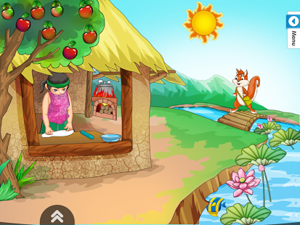
Sóc con lại đi đến nhà cô gái út. Cô đang nhào bột. Sóc con đưa thư cho cô út. Đọc thư xong cô hốt hoảng, tát tả đi thăm mẹ ngay.
Thấy cô út thật tình thương mẹ, Sóc con âu yếm nói:
- Chị út ơi! Chị là người con hiếu thảo!
Mọi người, ai ai cũng thương yêu, quý mến cô Út. Còn các con cô thì người nào cũng quý mến cô.

Slide 13
Hoạt động 2: Đàm thoại, giảng giải, trích dẫn:
Các con vừa được nghe cô kể câu chuyện gì?
- Giới thiệu nội dung câu chuyện: Truyện kể về một bà mẹ sinh được ba cô con gái, bà hết lòng chăm sóc và thương yêu các con. Nhưng khi bà bị ốm chị cả và chị hai đã không về thăm mẹ ngay nên đã bị biến thành con rùa và con nhện, chỉ có cô út hiếu thảo về thăm mẹ ngay nên cô được mọi người yêu thương, quý mến.

Slide 14
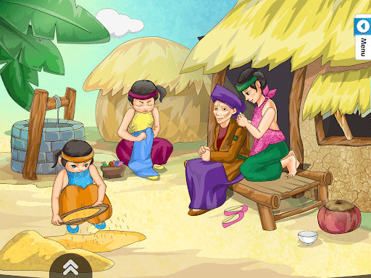
- Trong câu chuyện có những nhân vật nào?
Trích dẫn:“Ngày xửa, ngày xưa… ở nhà một mình

Slide 15
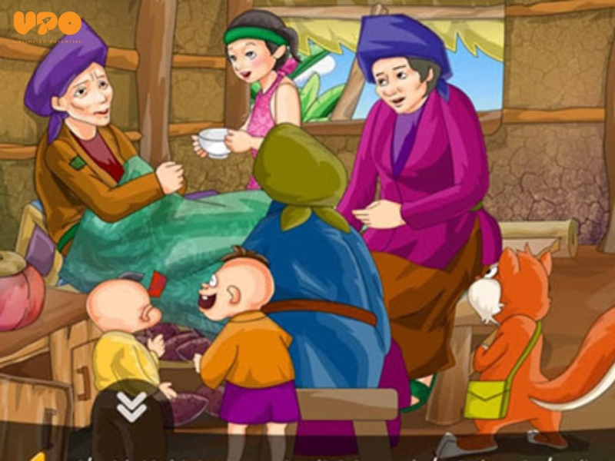
- Khi bà bị ốm, bà mẹ đã nhờ ai đưa thư cho các con? Bà đã dặn Sóc như thế nào?

Slide 16
Trích dẫn: “Năm tháng trôi qua…thăm ta Sóc nhé”
- Khi Sóc đến nhà cô chị cả, chị cả đã nói gì với Sóc?
Trích dẫn: Thật á Sóc! Mẹ chị đang ốm à? Ôi! Chị buồn quá!... cọ xong mấy cái chậu này đã.
Trích dẫn: Thật á Sóc! Mẹ chị đang ốm à? Ôi! Chị buồn quá!... cọ xong mấy cái chậu này đã.

Slide 17
- Sau đó chị Cả đã bị làm sao?
Trích dẫn: “Thương mẹ! Thương mẹ…bò ra khỏi nhà và đi mãi”
Khi Sóc báo tin mẹ bị ốm thì chị hai có về thăm mẹ chị ngay không? Vì sao?
Trích dẫn: “Thật ư Sóc! Mẹ chị đang ốm à?...xe cho xong chỗ chỉ này đã”
Thấy vậy, Sóc đã nói gì với chị Hai?
Trích dẫn: “Thương mẹ, thương mẹ mà lại còn …xe chỉ suốt đời”

Slide 18
- Khi nghe tin mẹ bị ốm, cô út đã như thế nào?
Giải nghĩa: “Hốt hoảng” là lo lắng, lo sợ điều gì đó.
Trích dẫn: “Sóc con lại đi đến nhà cô gái út,…cô hốt hoảng, tất tả đi thăm mẹ ngay”.

Slide 19

- Khi đó, Sóc con đã nói gì với cô út?
Trích dẫn: “Chị út ơi! Chị là người con hiếu thảo nhất trong ba chị em”
- Theo các con trong ba chị em cô gái, cô nào là người con hiếu thảo nhất? Vì sao?
Qua câu chuyện này các con học được từ cô út điều gì?

Slide 20
* Giáo dục trẻ: Các con ạ! Qua câu chuyện này cô mong rằng các con cùng học tập tấm gương hiếu thảo của chị út, luôn kính trọng và yêu thương bố mẹ, người thân trong gia đình.
*Hoạt động 3: Cô cho trẻ đọc bài thơ “Yêu mẹ” và đi đến rạp chiếu phim và xem màn kịch rối câu truyện “Ba cô gái”.
- Cô hỏi trẻ: Các con vừa được xem màn kịch rối có tên là gì?

Slide 21
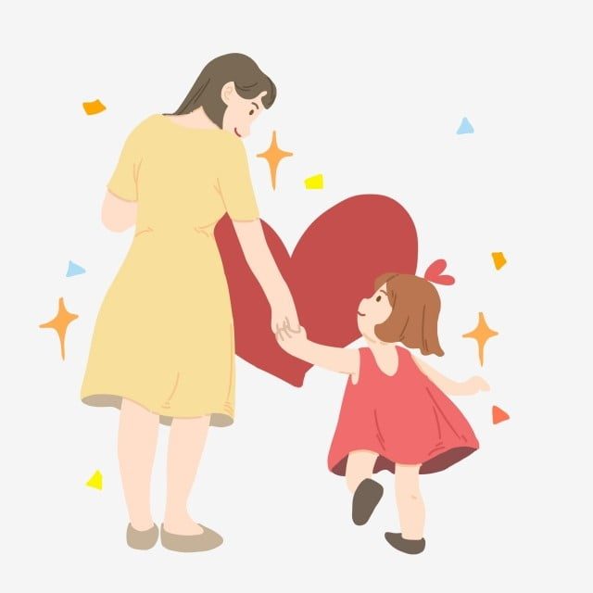
3. Kết thúc
- Cô nhận xét giờ học và động viên trẻ.
- Cho trẻ vận động bài hát “Mẹ hãy nắm chặt tay con đi”.

